Slide 1
Буккроссинг
Социальный проект
МБОУ «Школа №15»
г. Рязань

Slide 2
Актуальность
По данным Всероссийского центра изучения общественного мнения (ВЦИОМ) за два года среднее число прочитанных за последние три месяца книг среди читающих россиян снизилось с семи до пяти.
Результаты были опубликованы на сайте ВЦИОМ 8 августа 2019 года. (https://wciom.ru/index.php?id=236&uid=9841)
Книга – незаменимый помощник, друг и союзник. Книга – источник знаний и вдохновения. Один из лучших вариантов времяпровождения и способов отвлечься от суеты будних дней. Формирование собственного мировоззрения. Книги расширяют кругозор, развивают мышление, воображение, приучают рассуждать. Читая книги, анализируя ситуации вы придёте к своим собственным выводам, из которых позднее сложится ваше собственное мнение и взгляды на разнообразные ситуации. Книги вдохновляют и мотивируют!
При этом покупка книг – удовольствие не дешевое.
В своем проекте мы предлагаем присоединиться к уже известному на весь мир направлению BOOKCROSSING

Slide 3
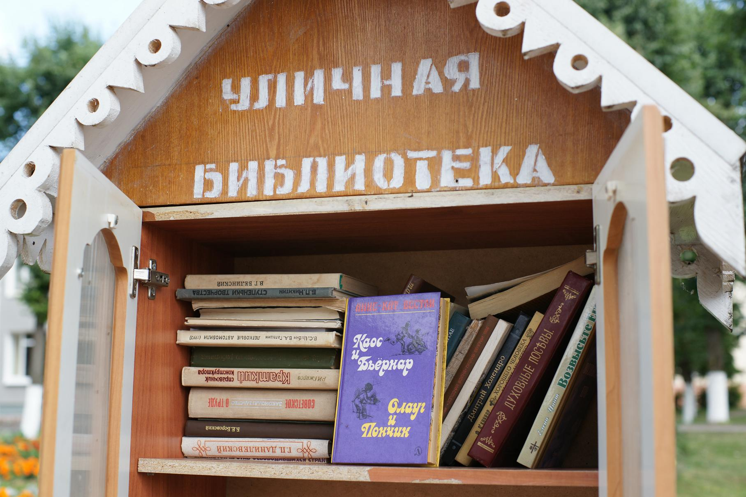
Буккроссинг – это…
Буккроссинг – это необычная, своеобразная библиотека, в которой нет никаких сотрудников, так как функции их выполняют обыкновенные любители чтения.
Обычно, местами Буккроссинга являются специально оборудованные площадки в общественных местах города, где любой человек может позаимствовать книгу на несколько дней или обменять её на любую другую.

Slide 4
Буккроссинг – это…
Буккроссинг (bookcrossing) возник в 2001 году по инициативе специалиста по интернет-технологиям, американца Рона Хорнбэкера.
Движение из США переместилось в Европу и было тепло встречено в Италии, затем во Франции и по всей Европе, вплоть до Финляндии.
В общем же, сейчас по миру в системе распространения книг зарегистрировано более 2 миллионов участников и 10 миллионов книг.
Информация с официально сайта российского движения Bookcrossing http://bookcrossing.ru/page/about

Slide 5
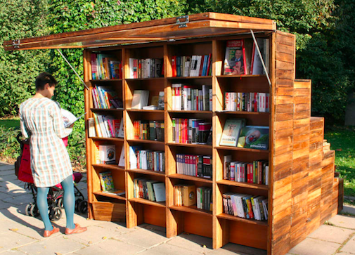
ЦелЬ проекта
Привлечь внимание жителей города Рязани
к чтению
через организацию бесплатного обмена книгами
(Буккроссинга)

Slide 6
Задачи проекта
Изучение развития и опыта реализации Буккроссинга за рубежом и в России, в г. Рязани;
Организация Буккроссинга в МБОУ «Школа №15» г. Рязани, создание интерактивной среды, обеспечивающей доступность и внимание к книге;
Информирование учащихся школы и их родителей об акции, вовлечение ученического, педагогического и родительского сообществ в процесс обмена книгами с помощью игровых технологий;
Заполнение полок книгами и реализация акции;
Организация 1-2х подобных «библиотек» в г. Рязани;
Мониторинг востребованности данных «библиотек».

Slide 7
Этапы проекта
Проект предполагается разделить на несколько этапов:
Организация акции БУККРОССИНГ в МБОУ «Школа №15».
Организация акции БУККРОССИНГ в одном из магазинов в районе площади Театральной г. Рязани.
Организация акции БУККРОССИНГ на улице Почтовой. Эта улица – своеобразный культурный центр города, где проходит огромное количество культурно-массовых мероприятий. Полку с книгами можно организовать, например, в библиотеке, которая расположена на этой улице. Можно предложить варианты организации таких книжных полок в кафе на этой улице или в ТРЦ «Малина».

Slide 8
Мероприятия проекта Первый этап
Изучение развития и опыта реализации Буккроссинга за рубежом и в России, в г. Рязани Изучение опыта реализации подобных проектов в г. Рязани.
Организация полок для обмена книгами в МБОУ «Школа №15».
Для реализации этого мероприятия необходимо приобрести подходящую полку или стенд.
Объявление в школе акции «Подари книгу».
Акция предназначена для первоначального наполнения полок книгами для обмена.
На каждую книгу будет лепиться стикер с пометкой «БУККРОССИНГ».
Торжественное открытие и старт акции БУККРОССИНГ в школе.
Оценка результатов

Slide 9
Мероприятия проекта второй этап
Договор на установку книжной полки для Буккроссинга с какой-либо организацией, находящейся в районе площади Театральной (Магазином или кафе).
Организация полок для обмена книгами в данном учреждении.
Для реализации этого мероприятия необходимо приобрести подходящую полку или стенд.
На каждую подготовленную ранее книгу активистами будет лепиться стикер с пометкой «БУККРОССИНГ».
Заполнить полки первоначальным количеством книг.
Распечатать и повесить инструкцию, как пользоваться данной «библиотекой».
Один раз в две недели проводить подсчет книг и помечать стикерами принесенные книги.
Оценка результатов.

Slide 10
Мероприятия проекта третий этап
Договор на установку книжной полки для Буккроссинга с какой-либо организацией, находящейся на Почтовой (Магазин, кафе или ТРЦ «Малина» ).
Организация полок для обмена книгами в данном учреждении.
Для реализации этого мероприятия необходимо приобрести подходящую полку или стенд.
На каждую подготовленную ранее книгу активистами будет лепиться стикер с пометкой «БУККРОССИНГ».
Заполнить полки первоначальным количеством книг.
Распечатать и повесить инструкцию, как пользоваться данной «библиотекой».
Один раз в две недели проводить подсчет книг и помечать стикерами принесенные книги;
Оценка результатов и подведение итогов проекта. Создание нового проекта по распространению Буккроссинга.

Slide 11
СРОКИ выполнения
1 этап:
С 1 сентября по 1 ноября 2020 г.
2 этап:
С 1 февраля по 1 апреля 2021 г.
3 этап:
С 1 апреля по 1 июня 2021 г.
В ходе проекта предусмотрена возможность поменять местами сроки выполнения 2го и 3го этапов.

Slide 12
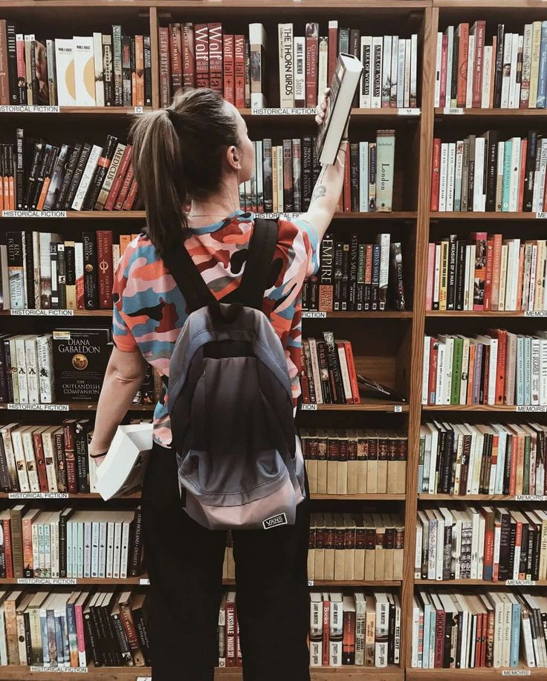
Оценка результатов
Для оценки результатов первого этапа мы предполагаем посчитать количество принесенных учащимися книг. Через два месяца после начала акции, мы предполагаем провести анонимное анкетирование среди учащихся и родителей и узнать, сколько человек присоединилось к акции, сколько человек не знакомы с этой акцией, сколько человек пользовались нашей книжной полкой для обмена. Узнать полезна ли данная акция.
Для оценки второго этапа мы предполагаем раз в две недели пересчитывать книги на полках в течении двух месяцев. Все книги, выставляемые для обмена, будут помечаться стикерами «БУККРОССИНГ». Т.о. мы увидим сколько книг принесли и сколько взяли с наших полок.

Slide 13
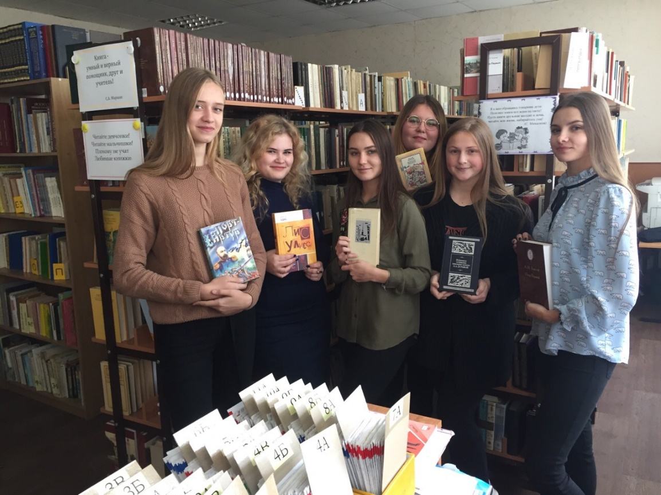
Немного информации о нас
Мы – учащиеся 10 класса МБОУ «ШКОЛА №15» г. Рязани, активисты и волонтеры. Мы любим читать, сами участвуем в акции Буккроссинг. Мы заинтересованы в том, чтобы жить в грамотном и разностороннем обществе. Ведь, читая книги, люди развиваются. Своей волонтёрской деятельностью мы стараемся делать нашу школу, город и окружающих нас людей лучше, поэтому надеемся, что очередной наш проект успешно реализуется.
Кураторы проекта:
Классный руководитель нашего класса, учитель информатики и математики Зотова М.А.
Педагог-психолог, куратор школьного волонтерского отряда «Доброе сердце» Юрина А.Д.

Slide 14
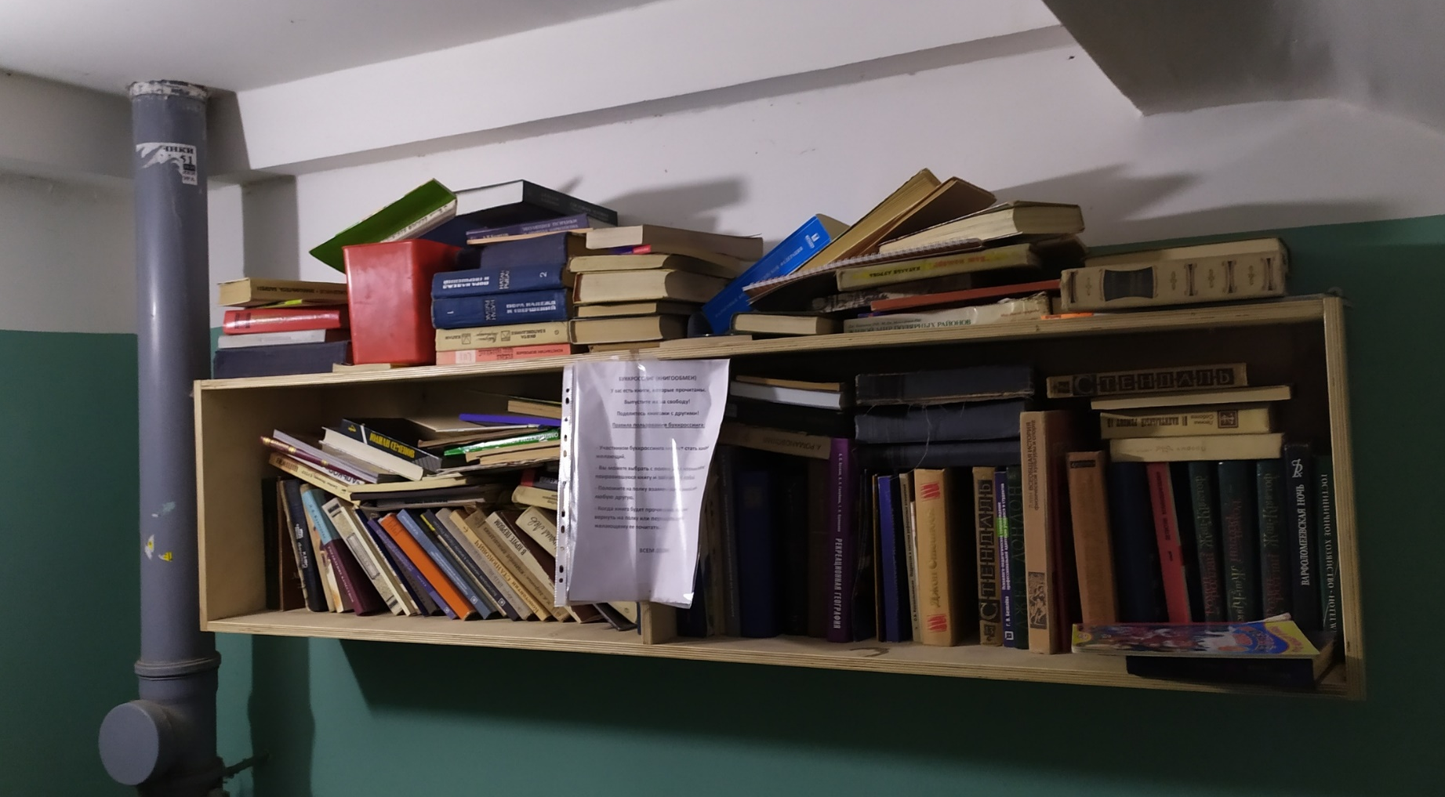
Наш опыт
У нашей команды уже есть опыт в организации Буккроссинга в одном из домов.
Мы заполнили пустую полку, которая висела в подъезде одного члена нашей команды, соседи поддержали идею, и теперь они обмениваются между собой книгами.

